Slide 1
イメージ
基本情報
行動情報
氏名
性別
年齢
居住地
勤務地
職業
学歴
年収
家族構成
趣味
よく行く場所
閲覧メディア
SNS
使用デバイス
平日の過ごし方
休日の過ごし方
運動について
食生活について
心理情報
日頃から感じている課題
お金の使い方
価値観

Slide 2
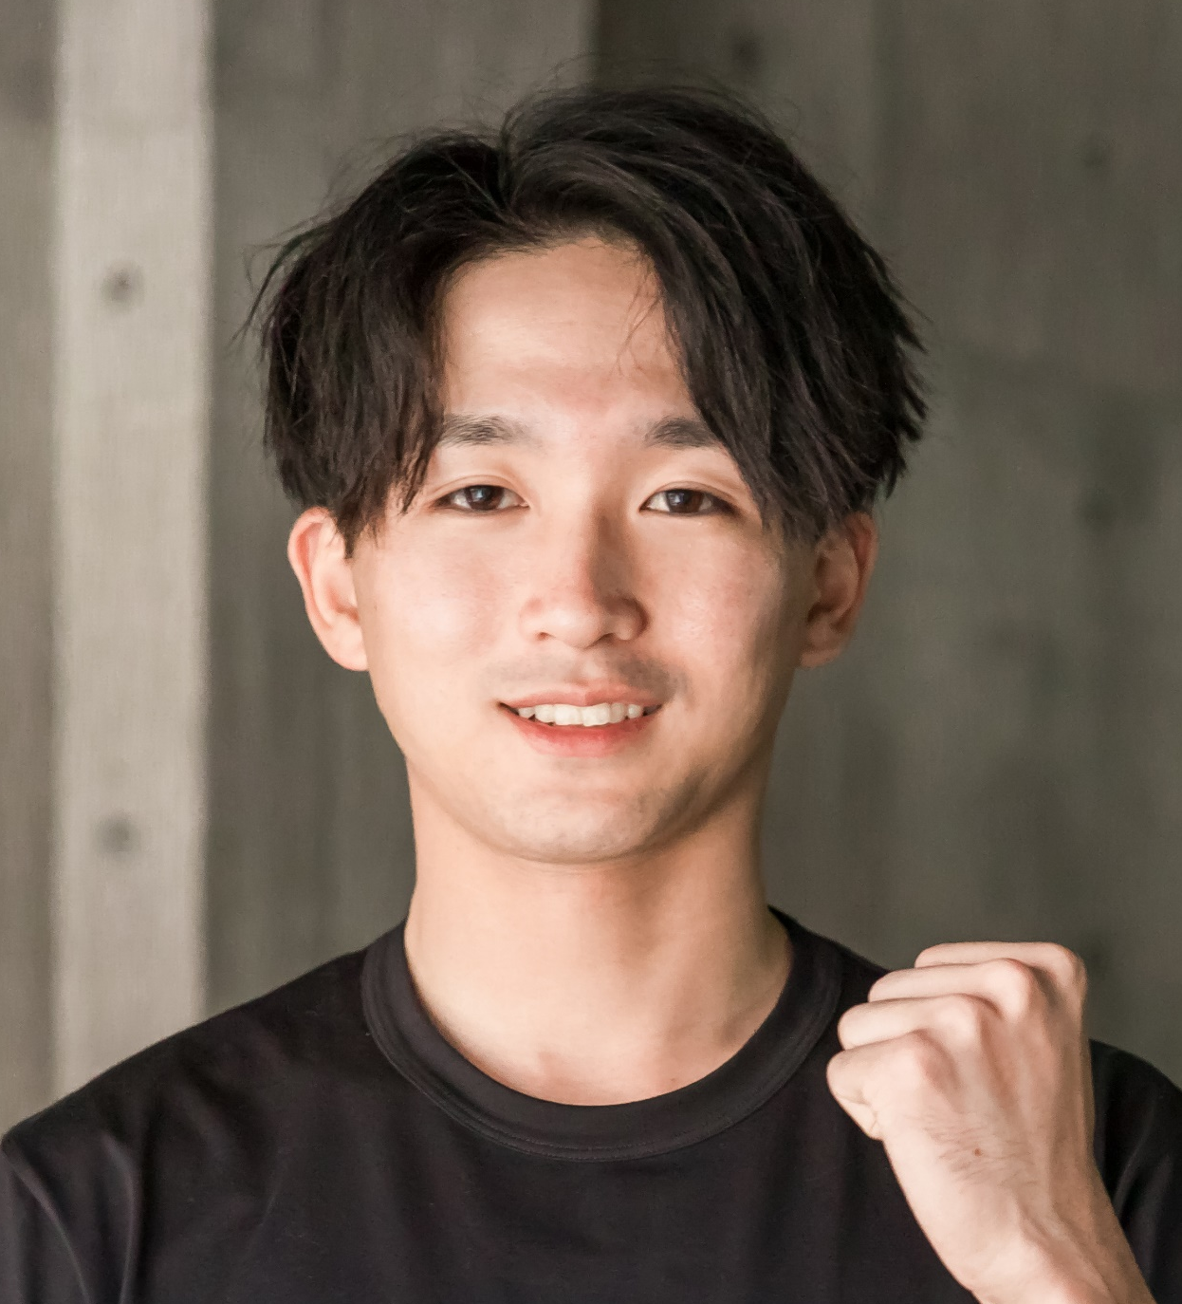
基本情報
行動情報
氏名 | 田中 凌
性別 | 男性
年齢 | 28歳
居住地 | 大阪市鶴見区
勤務地 | 大阪市北区(梅田近辺)
職業 | SaaS系インサイドセールス
学歴 | 大学卒
年収 | 420万円
家族構成 | 独身/一人暮らし/彼女有り
趣味 | ゲーム/フットサル
よく行く場所 | スターバックス、居酒屋
閲覧メディア | ガジェット系YouTube ビジネス本解説YouTube ビジネス系メディア(News Picks/Pivot)
SNS | Instagram/X/LINE
使用デバイス | Mac book/iPhone
平日の過ごし方 | 10:00~20:00でハイブリット勤務。勤務終了後は会社の飲み会に行くか自宅で友人とオンラインゲームをする。
休日の過ごし方 | 土曜日は友人や彼女と過ごし、日曜日は自宅でゲームor自己研鑽orサウナに行く。 基本自炊はしない。
運動について | 社会人になってからフットサルをする機会が少なくなり、体を動かすことが減った。 もともと太りにくい体質なので運動を意識していなかったが、職場の先輩から代謝が落ちる話や、筋トレで自信をつけることに興味があるが動けていない。(趣味を優先)
食生活について | 基本自炊はしないが、外食やコンビニ飯では栄養が偏ることは認識している。 カロリーを気を付けたいと思いながらも飲み会や好きなものを食べることがやめられない。
心理情報
日頃から感じている課題 | 運動をしなくなったことに対して、若干の危機感を感じている。You Tubeなどでトレーニング動画を見てやってみるも1週間も続かない。
お金の使い方 | ビジネス系サブスクに加入いることに加え、書籍を購入することも多い。それ以外はゲームや飲み会で使うことが多く、貯金は100万円程度。家賃9万の1LDK
価値観 | ・自炊をしないのはタイパを優先している為。 ・仕事もしっかりと結果を出し、プライベートも充実させたい。(自己研鑽系SNS発信多め) ・将来的には独立して、タワーマンションに住みたい。 ・結婚は時期が来たら考える。(時期は不明)

Slide 3








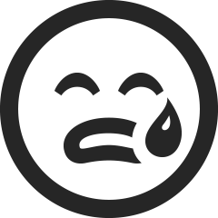

フェーズ | 利用前 |  | 利用中 |  | 利用後
 | 認知・興味 | 比較・検討 | 入会 | 利用する | 共有・継続・利用終了
顧客の状態
求めている情報
行動変容
感情曲線
タッチポイント マーケティング施策
アイコンセット

Slide 4
フェーズ | 利用前 |  | 利用中(無料期間) |  | 利用中(無料期間終了)
 | 認知・興味 | 比較・検討 | 入会(入会~2週間) | 2か月後 | 継続・シェア
顧客の状態 | 社会人になってからフットサルをする機会が少なくなり、体を動かすことが減った。 もともと太りにくい体質なので運動を意識していなかったが、職場の先輩から代謝が落ちる話や、筋トレで自信をつけることに興味があるが動けていない。 | ビジネスにも繋がるのであれば尚更運動習慣をつけよう。ランニングと筋トレを始めてみたい。 ジムも近くにできていたから見学に行ってみようかな。継続できるジムがいいな。 | いくつかのジムを見学し、場所価格ともに納得のいくジムに入会できた。 トレーニングして生活の質を上げていこう。 | 初月はやる気も満ち溢れてジムに行けていたが、仕事も忙しくなり、利用頻度が落ちてきた。パーソナルでもないので自分のトレーニングがあっているかわからない。結果はいつ出る？ 無料期間終わったらやめようかな | スタッフに教えてもらったトレーニングをゆっくり実施していたら少しづつ成果が出てきた。 もっと効率的に筋肉をつける方法はないのかな？
求めている情報 | ・運動によってどのような結果に繋がるのか(QOLの観点) ・ジムに行くのがいいか、自宅フィットネスがいいか(自重or器具) | ・ジムに通うメリット ・年齢別おすすめのジム ・トレーニング効果 | ・効率的なトレーニングの方法 ・週何回ジムに行く？ ・初心者用メニュー | ・筋トレの効果はいつ出る？ ・ジムに通うペース ・自分に合ったトレーニング | ・おすすめプロテイン ウェア ・フリーウェイト 使い方 ・筋肥大 方法
行動の変化 | 通勤経路にフィットネスジムがある→少し興味があるが見学するほどでもない。 | 検索エンジン、Googleマップで 近隣のジムを確認し比較。 場所が近く、継続しそうなジムに見学予約をする。 | やる気に満ち溢れ、WEBやYouTube等で効果的なトレーニング等を調べる。 ウェアやプロテインにも興味を持つ | トレーニングについてスタッフから教えてもらう。もう少し続けてみて結果が出なかったらやめよう と考える。 | ウェイトスタックマシンでのトレーニング以外にもフリーウェイトに挑戦してみる。友人も入会したら会費が安くなるみたいなので勧誘してみる。
感情曲線
タッチポイント マーケティング施策 | 【コンテンツマーケ/SNS/OOH】 ・ビジネスと繋がるフィットネス(筋トレ)の効果 ・運動しない男性の末路 情緒面での訴求を行う。 | 【MEO/SNS/OOH/WEB広告】 ・LP(ランディングページ)でジムの機能面の訴求を行う。(価格、設備、アクセス、キャンペーン等。) | 【LINE/メールマーケティング】 ・マシンの使い方 ・正しいトレーニング方法 ・施設の利用方法 ・体組成などの結果がわかりやすくなる設備の紹介 | 【LINE/メールマーケティング】 ・効果が出るまでの過程の情報 ・小さい変化への気づきを与えるコンテンツ ・短くても結果が出やすい運動 ・利用ペースについて | 【LINE/メールマーケティング】 ・紹介キャンペーンの案内 ・フリーウェイトの使い方 ・トレーニング方法(上級編) ・成功事例
アイコンセット
※上記は一例です。形態やターゲットによってカスタマージャーニーは変化します。

